Slide 1
Tallers ISACC –TorDelta Implicant a la societat en l’adaptació al Canvi Climàtic al Delta de la Tordera
TALLER nº 1 – DIAGNOSI I VISIÓ DE FUTUR
Tordera
7 de maig de 2018
Un projecte de:
Amb el recolzament de:

Slide 2
Objectius dels dos Tallers
Amb l’objectiu general d’ acompanyar la posada en marxa de la Taula de la Tordera us proposem:
Taller 1
Contrastar la diagnosi i l’eina que permetrà mantenir-la actualitzada permanentment.
Elaborar una visió de futur conjunta sobre quin Delta de la Tordera volem.
Taller 2
Caracteritzar el mapa d’actors i de relacions de cara a enfortir la col·laboració entre tots els implicats en la Taula de la Tordera.
Proposar recomanacions per concretar un full de ruta aplicable pels responsables polítics.

Slide 3
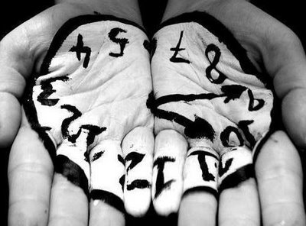
Cóm organitzarem avui el nostre temps?
17.00 - Benvinguda i presentació dels tallers
17.15 - 1ª PART - Presentació sintètica del diagnòstic i del suport interactiu que permetrà la seva actualització permanent.
17.45 - Contrast plenari
18.00 - 2ª PART – Visió de futur: quin delta volem?
20.00 - Cloenda

Slide 4
1ª Part – Sobre la diagnosi....

Slide 5
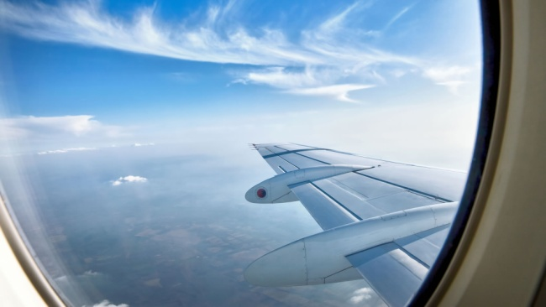
2ª Part – Visió de futur
Taller de futur. Intentarem elaborar de forma compartida un escenari “ideal” de gestió del Delta de la Tordera a 15-20 anys vista...

Slide 6
2ª Part – Visió de futur

Slide 7
Què farem concretament? Les passes....avui
◆ Per parelles, durant 5’ omplirem dos post-its , un de color verd i un altra de color taronja.
VERD – Situació ideal amb la que ens agradaria trobar-nos el Delta de la Tordera d’aquí uns 20 anys.
TARONJA – Situació clarament indesitjable a la què mai voldríem arribar

Slide 8
Què farem concretament? Les passes....avui
❖ En plenari llistarem durant 25’ els suggeriments fets en clau positiva i negativa
I també identificarem si hi ha visions de futur confrontades , per a aprofundir-hi dins dels grups.

Slide 9
Què farem concretament? Les passes....avui
Per grups de 5 persones, durant 25 minuts, suggerireu 5 propostes sobre “QUÈ CAL FER” per assolir l’escenari futur desitjable, seguint el següent model de fitxa.
Per formular el QUÈ (equivalent a proposar un seguit d’objectius pel programa en relació al flux del residus de matèria orgànica) us haureu d’inspirar en els escenaris positius (a assolir) i negatius (a evitar) anteriors.

Slide 10
Què farem concretament? Les passes....avui
Model de fitxa on també podreu incloure (...si no us podeu resistir...) propostes d’accions de “Com es podria fer?”
Omplireu màxim 5 fitxes...

Slide 11
Què farem concretament? Les passes....avui
 Debat plenari durant una hora sobre les propostes de cada grup. Cada grup començarà presentant les tres primeres (i més importants per al grup)...

Slide 12
Què passa si vull aportar més coses
Si se’ns fa curt (bon senyal!) i voldríem dir o aportar més coses tenim el BLOG (http://isacc.creaf.cat/noticia/)

Slide 13
Per a un òptim funcionament de la sessió....
Temps limitat: siguem breus i concisos.
Sumem: sobre el treball avençat als grups...
Inclusius: reformulem les coses amb voluntat d’incloure totes les mirades (sempre que sigui possible)
Reflexionem en termes d'interès general i bé comú.
Respectuosos des del legítim dissens.
Bona disponiblitat per escoltar y aprendre de les opinions dels altres.
Rols de cadascú.

Slide 14
Gràcies per la vostra atenció!
Un projecte de:
Amb el recolzament de:

